Slide 1
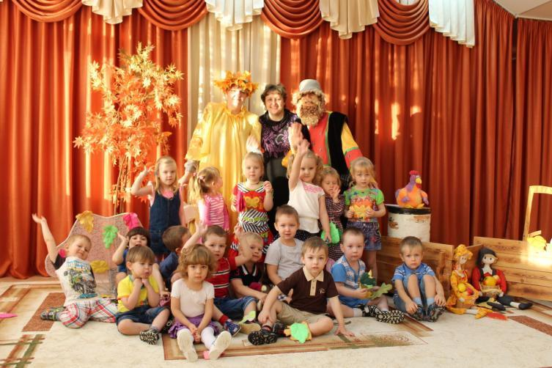
Муниципальное автономное дошкольное образовательное учреждение «Детский сад комбинированного вида «Радуга»
Воспитатель:
Горина Наталья Владимировна

Slide 2
Возраст детей: 2 младшая группа Участники проекта: дети, родители, воспитатели. Форма проведения: совместная деятельность воспитателя с детьми в форме бесед, наблюдений, настольно – печатные игры, чтение художественной литературы, рассматривание иллюстраций, работа с родителями, специально – организованная деятельность. Продолжительность: краткосрочный. Тип проекта: познавательно - исследовательский

Slide 3
Цель проекта: - Формировать познавательный интерес к окружающей среде: - познакомить детей со временем года «Осень», осенними явлениями природы. - Создавать у детей радостное настроение посредством привлечения к праздничным мероприятиям.

Slide 4
Актуальность темы.
Часто взрослые забывают понаблюдать с ребенком, полюбоваться красотой мира природы, не поддерживают детскую любознательность. Именно ранний возраст – это самое благоприятное время для накопления представлений об окружающем мире. Необходимо не только показать детям, какой прекрасный мир их окружает, но и объяснить, почему нужно любить и беречь природу.

Slide 5
Основные задачи: - Конкретизировать и углублять представления детей о признаках осени ; - Развивать умение устанавливать простейшие связи между условиями наступающего осеннего времени года и поведением животных, состоянием растительности; - Развивать стремление общаться со сверстниками в процессе игровой деятельности; - Формировать потребности в чтении, как источнике новых знаний об окружающем; - Развивать познавательную активность, мышление, воображение, коммуникативные навыки; - Развивать продуктивную деятельность детей, совершенствовать навыки и умения в рисовании, лепке, аппликации, развивать творческие способности.

Slide 6
Этапы проекта
1- й этап.
Подготовительный
Определить уровень знаний детей об осени.
Подготовить материал для изобразительной деятельности.
Художественную литературу для чтения.
Картины «Осени» разных авторов
2-й этап
Реализация проекта
Беседы познавательного цикла.
Рассматривание картин осени.
Исследовательская деятельность
Чтение, заучивание стихотворений о осени.
Рисование, лепка, аппликация.
3- й этап.
Продукт
Оформление выставки поделок «Что нам осень принесла»;
Праздник осени.

Slide 7
Познавательное развитие:
наблюдение;
загадки;
рассматривание картин.
Художественно – эстетическое развитие:
аппликация;
рисование;
лепка;
праздник «Осени»;
выставка поделок.
«Осень золотая»
Речевое развитие:
рассматривание картин;
художественное чтение;
беседы;
составление рассказов;
заучивание стихотворений.
Социально- коммуникативное развитие:
правила поведения на природе;
дидактические игры;
настольные игры;

Slide 8
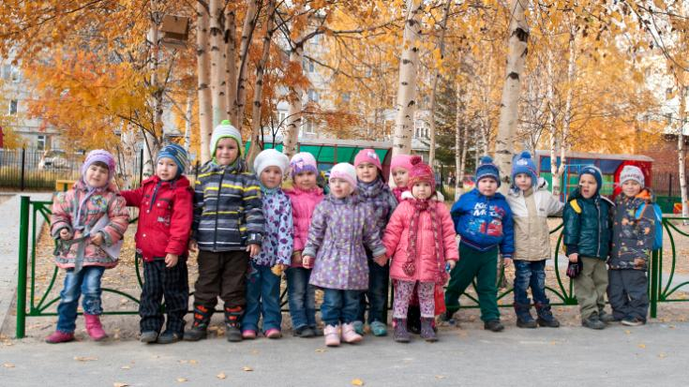
Познавательное развитие.
Ежедневные наблюдения во время прогулок.
Рассматривание картин об осени.
Загадывание осенних загадок.
Формирование элементарных представлений об изменении в природе.

Slide 9
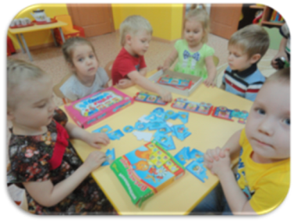
Социально-коммуникативное развитие
Дидактические игры: «Времена года», «Когда это бывает?», «Листья деревьев», «Назови дерево»
Настольные игры: «Разрезные картинки», «Времена года», «Подбери картинку», «Чей домик?», «Найди пару».
Знакомство с правилами поведениями на природе

Slide 10
" Речевое развитие
Рассматривание картин;
Составление описательных рассказов по картинам;
Заучивание стихотворений об осени, объяснение смысла;
Беседы: «Какая наша осень» «Что нам осень подарила»;
Художественное чтение: А. А. Блок «Зайчик»,
А. Н. Плещеев «Осень наступила»;
Осенние загадки;
Чтение народных сказок и песенок.

Slide 11
Художественно-эстетическое развитие
Работы по аппликации: «Грибочки», «Осенний лес» (коллаж), «Листопад» (коллективная работа);
Работы по рисованию: «Листопад», «Идет дождь»;
Работы по лепке: «Грибы», «Осенний урожай», «Ягоды на тарелочке»;
Проведение праздника посвящённого осени;
Разучивание песен: «Дождик-дождик», «Осень»;
Выставка поделок из природного материала «Что нам осень принесла»;

Slide 12
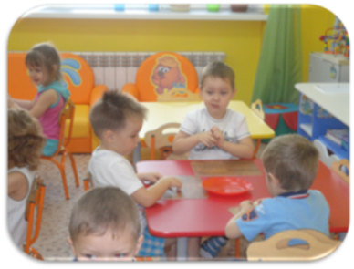
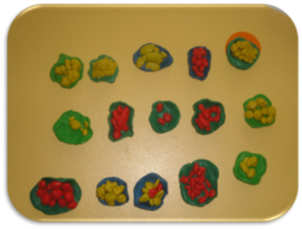
Лепим ягодки.

Slide 13
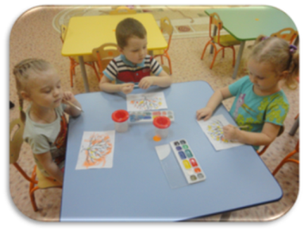
Рисуем осенние деревья.

Slide 14
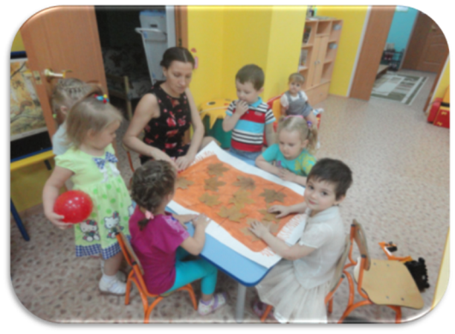
Создаем коллективную работу «Листопад».

Slide 15
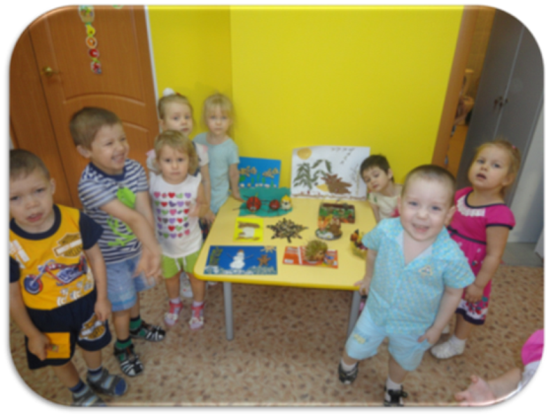
Выставка «Что нам осени принесла»

Slide 16
Праздник осени.

